Slide 1




TRƯỜNG TIỂU HỌC ……
CHÀO MỪNG QUÝ THẦY CÔ
VỀ DỰ GIỜ THĂM LỚP
Môn Tiếng Việt lớp 3
BÀI VIẾT 2 : CU-BA TƯƠI ĐẸP
Giáo viên:
Lớp: 3

Slide 2
Thứ……ngày…..tháng…..năm…….
TIẾNG VIỆT: BÀI 12
Bài viết 2. Chính tả: Nhớ - viết.
CU-BA TƯƠI ĐẸP
1. Hướng dẫn nhớ - viết.
a. Đọc lại khổ thơ
b. Viết từ khó
Trái Đất
Cu-ba
dải lụa
Ngọt lịm
lạc đường
c. Cách trình bày
+ Tên bài thơ viết cân đối ở giữa, tất cả các dòng thơ đều bắt đầu viết từ ô thứ hai.
+ Viết hoa các chữ cái đầu dòng mỗi dòng thơ và tên riêng. Hết một khổ thơ có dấu chấm câu. Xuống dòng cách ra một dòng.

Slide 3
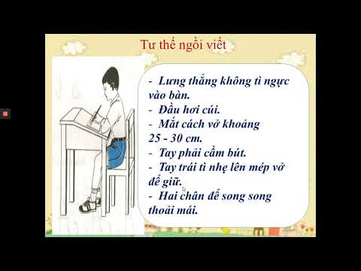
Thứ……ngày…..tháng…..năm…….
TIẾNG VIỆT: BÀI 12
Bài viết 2. Chính tả: Nhớ - viết.
CU-BA TƯƠI ĐẸP
2. Nhớ - viết.
Tư thế ngồi viết
Trái Đất
Cu-ba
dải lụa
ngọt lịm
lạc đường
3. Đổi vở soát lỗi
Hai học sinh ngồi cùng bàn đổi vở, dùng bút chì soát lỗi cho nhau.

Slide 4
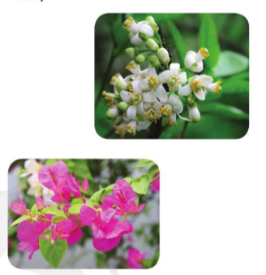
Thứ……ngày…..tháng…..năm…….
TIẾNG VIỆT: BÀI 12
Bài viết 2. Chính tả: Nhớ - viết.
CU-BA TƯƠI ĐẸP
4. Luyện tập
2. Chọn vần phù hợp với ô trống
a, Vần ay hay ây?
Những chum hoa bối rối
Một mùi hương thơm nồng
Đàn chào mào tr hội
Rạng ng đã sang sông.
Ai cũng bảo ng dài
Mà vẫn lo d sớm
Chỉ có ông Mặt Trười
Cứ đủng đà đủng đỉnh.
ẩy
?
ày
?
ày
?
ạy
?

Slide 5
Thứ……ngày…..tháng…..năm…….
TIẾNG VIỆT: BÀI 12
Bài viết 2. Chính tả: Nhớ - viết.
CU-BA TƯƠI ĐẸP
4. Luyện tập
2. Tìm chữ phù hợp với ô trống
b) Vần ay hay ai?
Ng cháu còn thấp bé
Cánh cửa có h then
Cháu chỉ c then dưới
Nhờ bà cài then trên
Mỗi năm cháu lớn lên
Bà lưng còng cắm cúi
Cháu cài được then trên
Bà chỉ cài then dưới
Nay cháu về nhà mới
Bao cánh cửa – trời
Mỗi lần t đẩy cửa
L nhớ bà không nguôi
ày
?
ai
?
ài
?
ay
?
ại
?

Slide 6
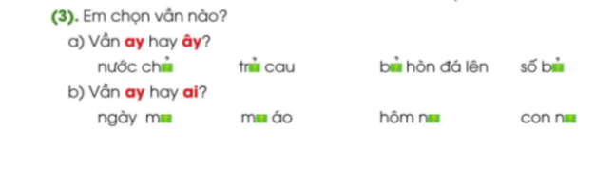
Thứ……ngày…..tháng…..năm…….
TIẾNG VIỆT: BÀI 12
Bài viết . Chính tả: Nhớ - viết.
CU-BA TƯƠI ĐẸP
4. Luyện tập
3. Em chọn vần nào?
Vần ay hay ây?
nước ch tr cau b hòn đá lên số b
ảy
ẩy
ẩy
ảy
?
?
?
?
b) Vần ay hay ai?
ngày m m áo hôm n con n
ai
ay
ay
ai
?
?
?
?

Slide 7

XIN CHÂN THÀNH CẢM ƠN
QUÝ THẦY CÔ GIÁO VÀ CÁC EM
Notes:
7

